Slide 1
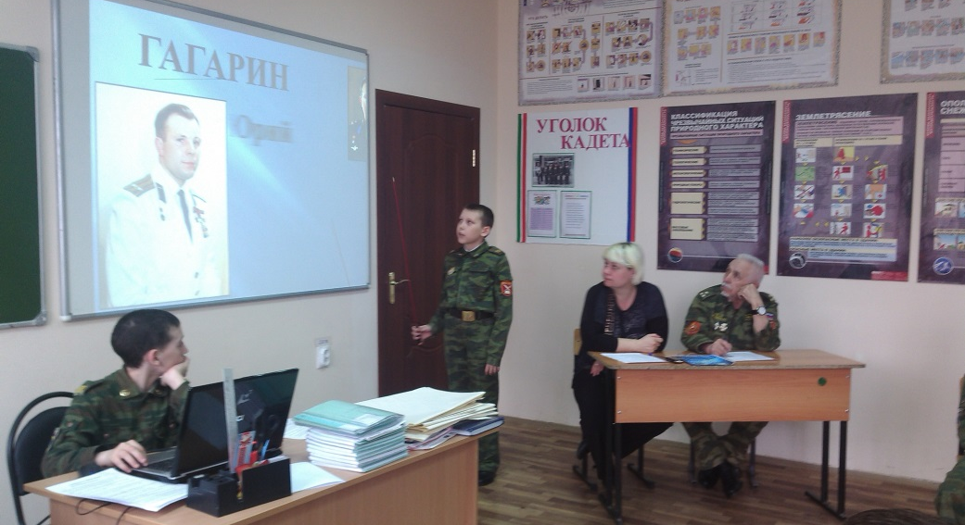
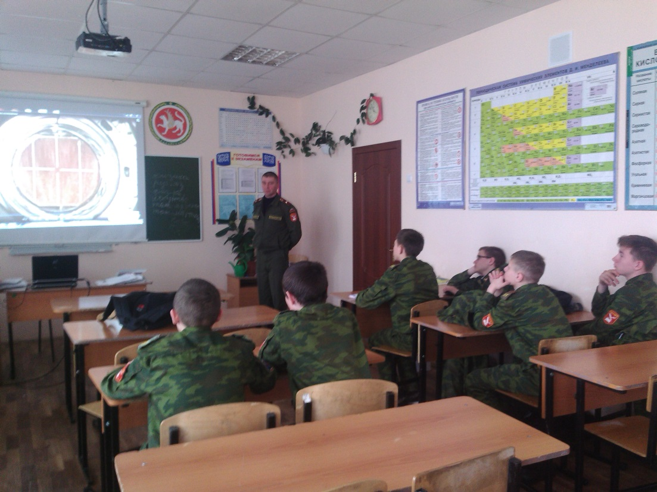
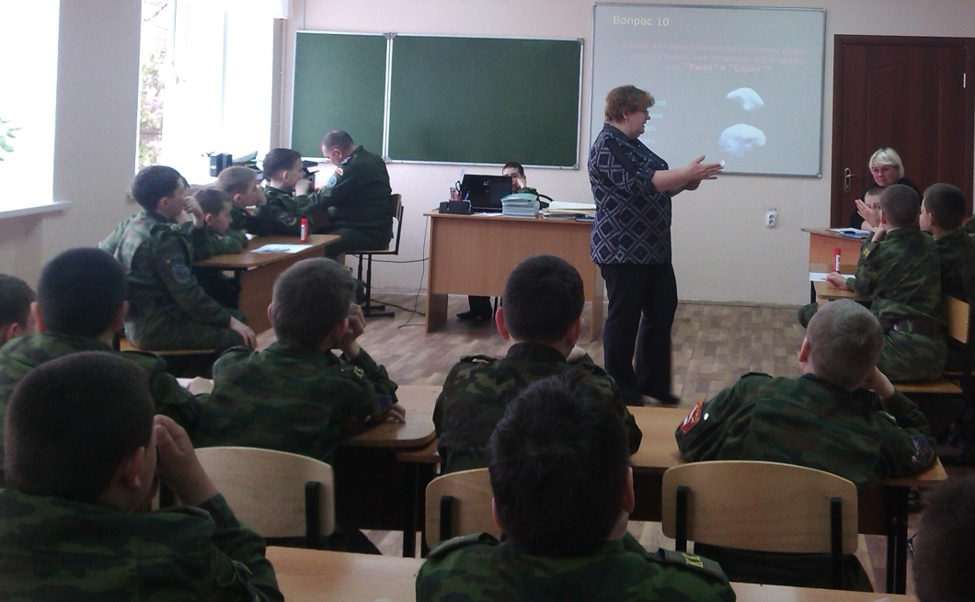
«108 минут вместе с Юрием Гагариным»
Акция, посвящённая Дню космонавтики началась 12 апреля с показа в фойе школы фильмов, посвящённых этому Дню. Во второй половине дня офицеры-воспитатели провели информационные блоки «55 лет в космосе», в средних классах прошёл конкурс презентаций «День космонавтики», в пятых классах-интеллектуально-познавательная игра «Космическое путешествие»

Slide 2
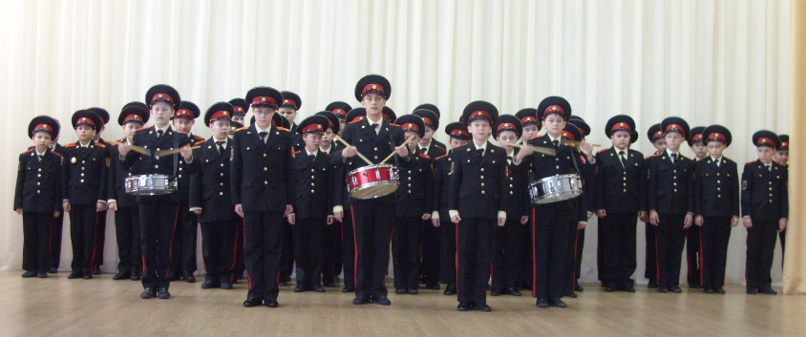
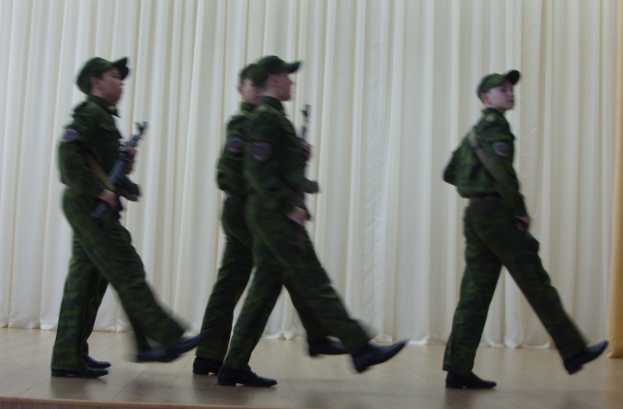
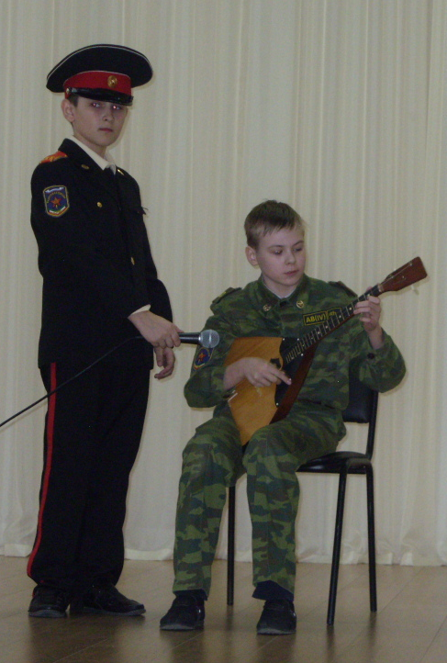
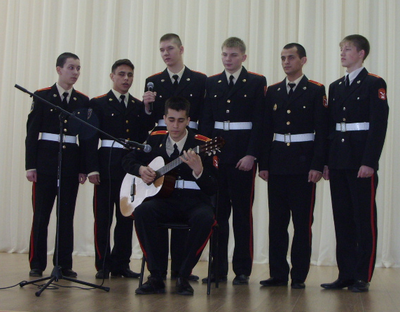
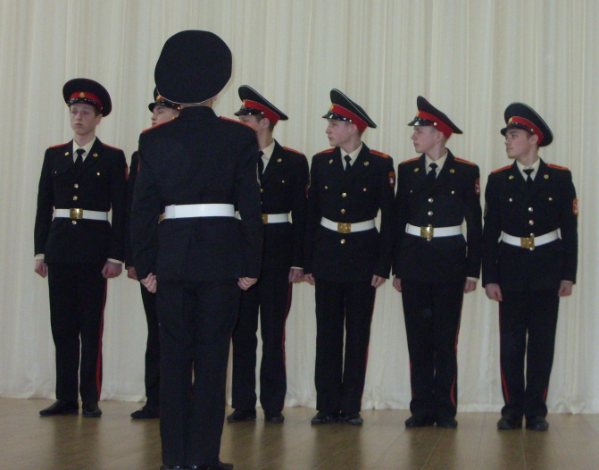
Моя семья-моё богатство
Под таким названием прошла литературно-музыкальная композиция для родителей. Кадеты показали визитную карточку школы с барабанщиками и хоровым исполнением «Гимна бугульминских кадет», элементы строевой подготовки. Затем ребята читали стихи, пели песни и играли на инструментах для своих родителей, бабушек и дедушек.

Slide 3
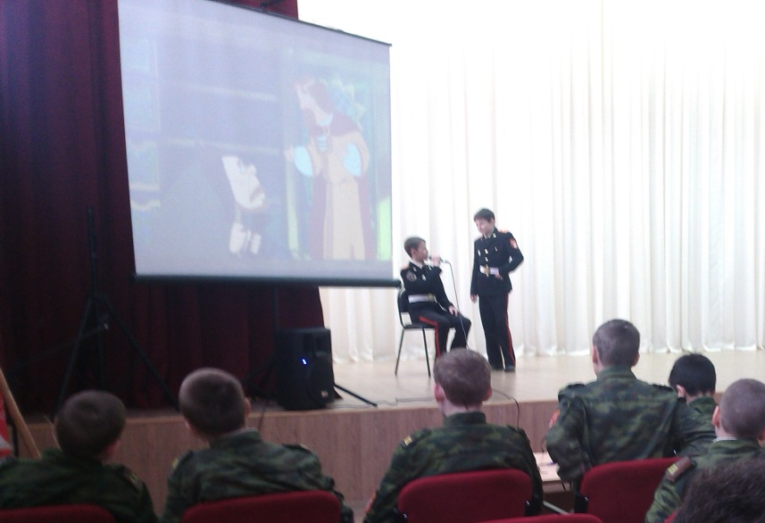
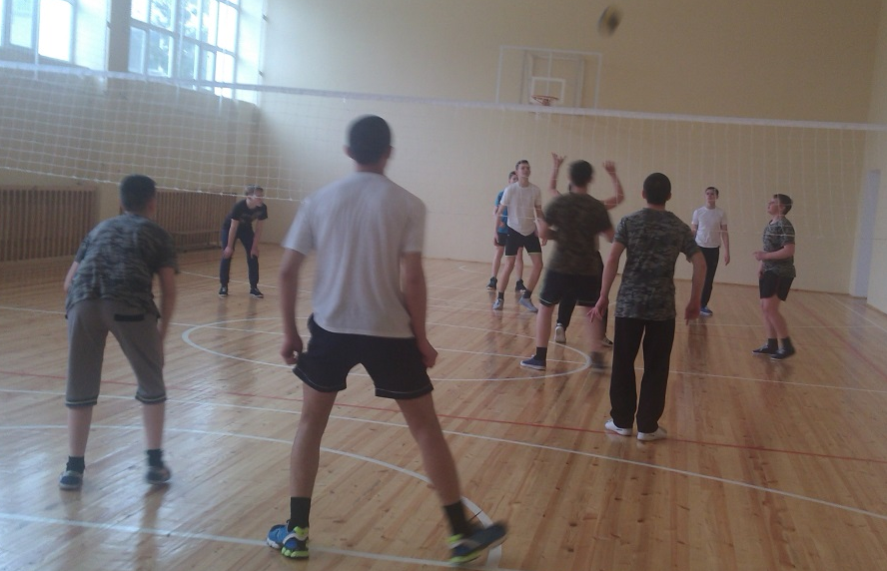
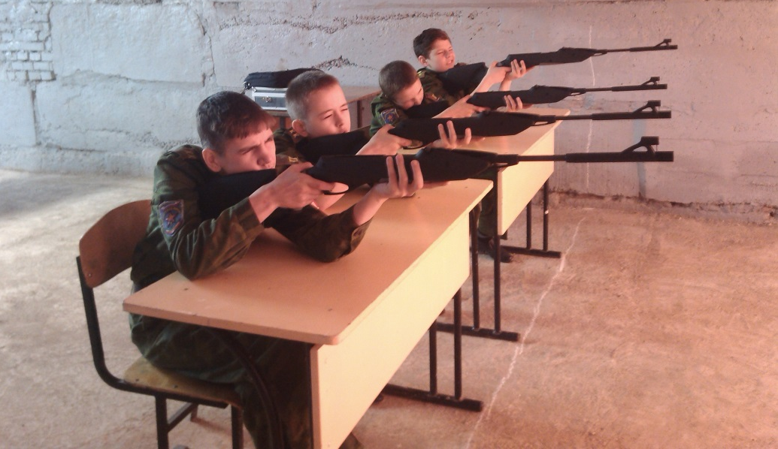
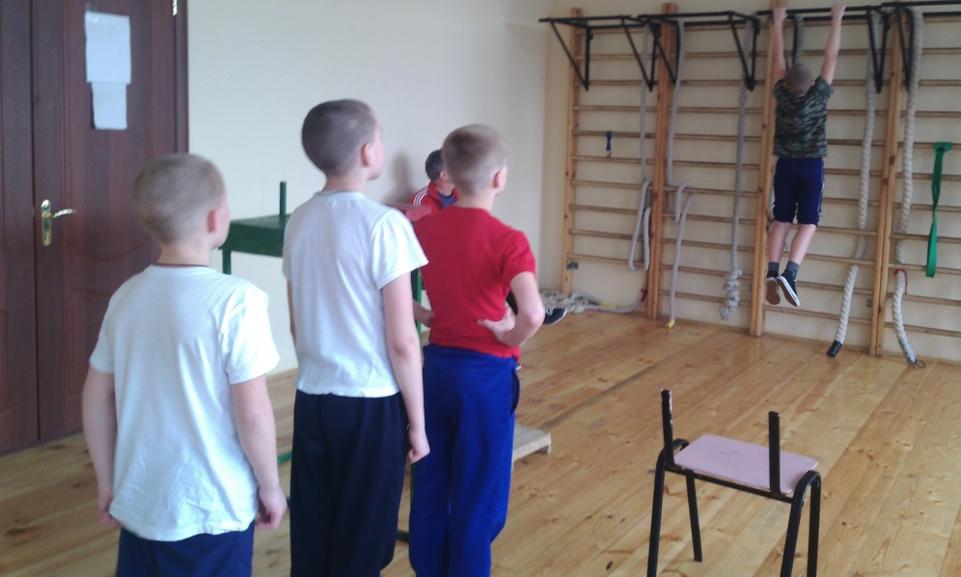
Всемирный день здоровья
7 апреля в школе прошли мероприятия, посвящённые этому дню. Кадеты отряда профилактики «Правильный выбор» показали агитбригаду «Сказ о том, как в кадетской школе живут здорОво».Прошли соревнования по волейболу, стрельбе из лазерной винтовки и подтягиванию на перекладине.

